Slide 1
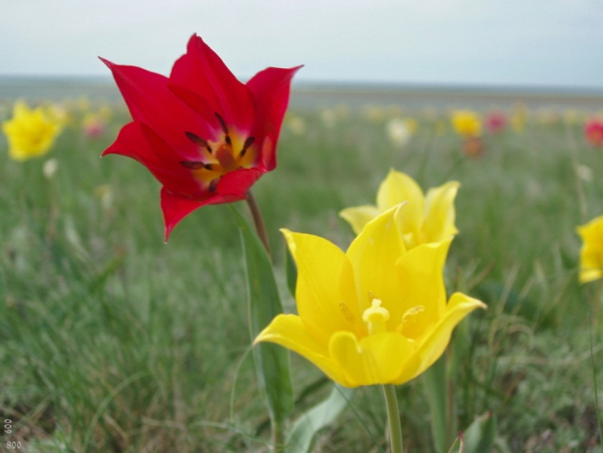
Тюльпан Шренка

Slide 2
Народное название — «лазоревый цветок» или «лазорик».
Занесён в Красную книгу России.
Назван в честь Александра Ивановича Шренка.

Slide 3
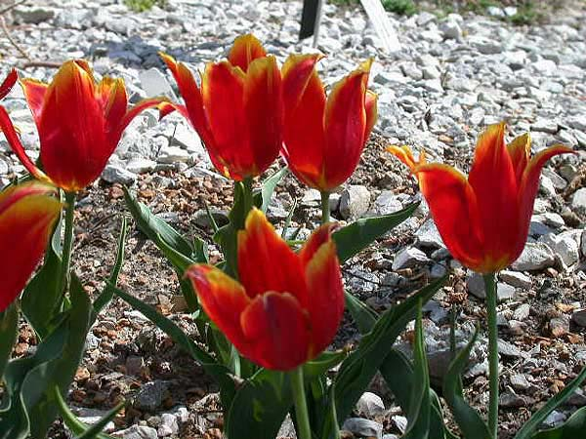
Широко распространен в Ахтубинском, Харабалинском, Черноярском и Енотаевском районах

Slide 4
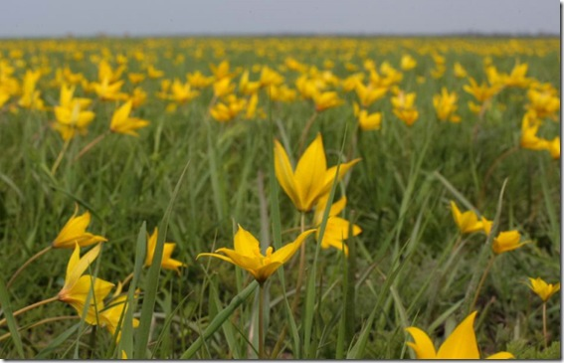
Растение из семейства лилейных высотой до 40 см

Slide 5
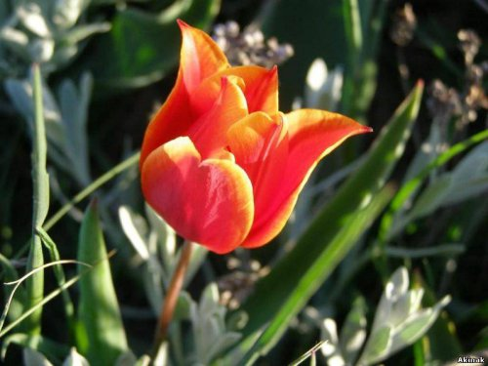
Листочки околоцветника удлиненно-заостренные, красной, желтой, белой, сиреневой окраски. Коробочка крупная, содержит много сплюснутых семян коричневого цвета

Slide 6
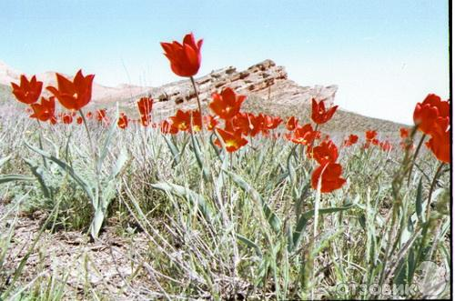
Благодарю за внимание.

